Slide 1
“EVALUACIÓN TÉCNICA INFORMÁTICA DEL COMIL 10 ABDÓN CALDERÓN, UTILIZANDO EL ESTÁNDAR INTERNACIONAL COBIT” Sangolquí – Ecuador Octubre 2012
PROYECTO DE GRADO PARA LA
OBTENCIÓN DEL TÍTULO DE INGENIERO
EN SISTEMAS E INFORMÁTICA
POR:
JOHN A. NARVÁEZ MEJÍA

Slide 2
Introducción
La Informática está subsumida en la gestión integral de la empresa, y por eso las normas y estándares propiamente informáticos deben estar, sometidos a los generales de la misma. La Informática no gestiona propiamente la empresa, ayuda a la toma de decisiones, pero no decide por sí misma y debido a su importancia en el funcionamiento de una empresa, existe la Auditoría Informática.
El Colegio Militar Nº 10 Abdón Calderón, ante la necesidad de contar con un adecuado marco de administración y control, requiere de los procedimientos de evaluación para los Sistemas de Información de la Institución y determinar falencias actuales.
Notes:
Para asegurar que sus objetivos estratégicos son los mismos que los de la propia Institución y que los sistemas prestan el apoyo adecuado a la consecución de estos objetivos, tanto en el presente como en su evolución futura.

Slide 3
Objetivos
Objetivo General
Realizar una auditoría informática del Sistema de Información del COMIL 10 Abdón Calderón utilizando el Estándar Internacional COBIT Objetivos de Control para Tecnologías de Información relacionadas, a fin de identificar debilidades y emitir recomendaciones dentro del ambiente informático, que permitirá mitigar los riesgos en los procesos dentro de la Institución.

Slide 4
Objetivos
Objetivos Específicos
Elaborar el Plan de investigación de campo.
Recopilar información que detalle la situación actual del sistema de información.
Realizar el análisis de la información recopilada.
Determinar los niveles de madurez.
Confirmar las observaciones.
Elaborar el informe borrador.
Validar el informe borrador.
Elaborar y entregar el informe final.

Slide 5
Justificación
El COMIL N 10 Abdón Calderón frente al desconocimiento en el nivel directivo de la situación informática del Departamento de Tecnología CDI, ha considerado realizar una Evaluación Técnica Informática que que ayude a encontrar los riesgos, estableciendo los controles necesarios. Para luego con los resultados obtenidos alcanzar un informe que ayude a rectificar errores y que la Institución pueda tomar decisiones acertadas de acuerdo a sus necesidades y presupuesto, con el fin de mejorar la productividad de dicho departamento.
Notes:
Los motivos por los cuales se optó por el estándar COBIT, se deben principalmente a que este incluye las mejores prácticas en tecnología alineadas al gobierno de las tecnologías de información junto a Guías de Auditoría.

Slide 6
Alcance
El Proyecto de Tesis consiste en una Evaluación Técnica Informática del Sistema de Información del COMIL 10 ABDÓN CALDERÓN, localizado en el sector del Pintado, en la ciudad de Quito. Se empleará una matriz de riesgos, que permitirá el análisis de riesgos y en base a ese análisis priorizar los objetivos de control que serán evaluados, fundamentándose en las directrices de auditoría planteadas por el Estándar Internacional COBIT.
La matriz de riesgo permitirá la elaboración de un Plan de Investigación de Campo para evaluar el control interno, desempeño, y el nivel de madurez de los procesos del departamento informático de la Institución. El producto final del trabajo constituye el informe final para la Gerencia y/o Dirección en el cual se presentarán las observaciones y recomendaciones sobre los principales hallazgos.

Slide 7
Metodología
La metodología utilizada en el proyecto es la Auditoría en Base a Riesgos (ABR), normativa técnica que identifica los riesgos de TI, el cumplimiento de los requisitos técnicos y medios de verificación mediante la Matriz de Riesgos, que se usará para determinar los puntos críticos a evaluar, los objetivos específicos de auditoría y los procedimientos o pruebas de auditoría.
La estructura del proceso de auditoría informática, comprende las siguientes principales etapas de la Auditoría Informática:
Planificación de la Auditoría.
Análisis de riesgos y amenazas
Evaluación de Controles.
Informe de Auditoría.

Slide 8
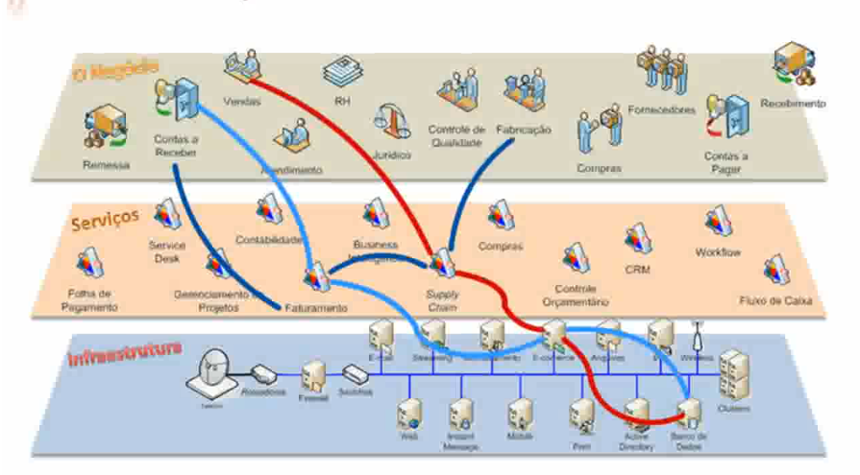
La Complejidad de las TI
Notes:
No existe la madurez en relación con las empresas que adopten prácticas de gobierno de TI, muchas tecnologías se han incorporado a la empresa en respuesta a las necesidades inmediatas de la empresa y el aumento de la complejidad de los entornos de TI.

Slide 9
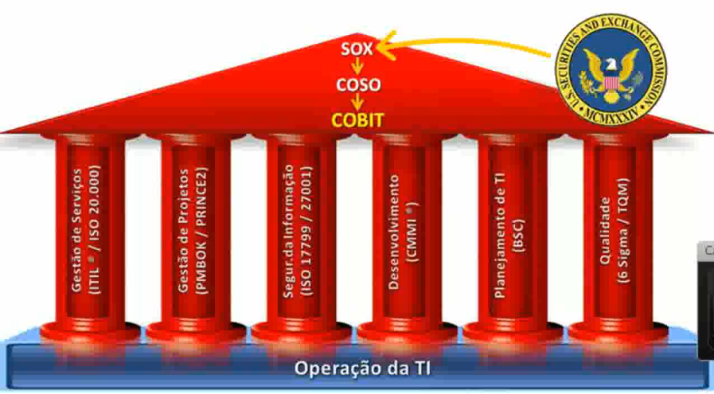
Modelos de Control
Notes:
Tecnología de la información es relativamente nueva en comparación a la Ingeniería, Arquitectura, Medicina o Derecho, sin embargo, el conjunto de mejores prácticas que se presentan a continuación ha estado pasando por un ciclo de mejora continua que ha demostrado resultados positivos anotados por lo menos 10.

Slide 10
Tabla comparativa de Modelos
 | COBIT
AUTORES | Organizaciones de Tecnologías de Información como ISACA
ALCANCE | Auditoría y control de Sistemas de Información. Alineamiento y gobierno de Tecnologías de Información
TAMAÑO | Provee 34 procesos de TI, 210 objetivos de control agrupados en cuatro dominios
ITIL
Brian Johnson, quien formó parte del equipo del gobierno británico que creó ITIL y proveedores de servicios de Tecnologías de Información
Tiene un enfoque sistemático del servicio TI centrado en los procesos y procedimientos junto al establecimiento de estrategias para la gestión operativa de la infraestructura TI
Dos libros centrales, que cubren las áreas de Soporte del Servicio y Prestación del Servicio
COSO
Organizaciones de Tecnologías de Información COSO
Proporciona un control interno a la administración con un aseguramiento razonable con respecto al logro de los objetivos
El modelo identifica 3 Objetivos de control interno y 5 componentes que contienen 17 factores
ISO 27001
Comité técnico AEN/CTN 71. Proveedores de cualquier tipo de producto / servicio
Requerimientos para establecer un sistema de gestión de seguridad de la información dentro del contexto de riesgos generales de la organización
Existen 39 categorías y varios controles han sido añadidos para llegar a un total de 133

Slide 11
Tabla comparativa de Modelos
 | COBIT
DOCUMENTOS RESULTANTES | Actualmente la certificación de ISACA para ser CISA Certified Information Systems Auditor. Reporte del Auditor; no hay certificación formal para la empresa.
ORIENTACIÓN | Gobierno Control y Auditoria
ITIL
La fundación holandesa "Exameninstituut voor Informatica" (EXIN) y la inglesa "Information Systems Examination Board" (ISEB) ofrecen certificaciones en tres niveles: Foundation Certificate en Gestión de Servicios TI. Practitioner Certificate en Gestión de Servicios TI. Manager Certificate en Gestión de Servicios TI
Soporte del servicio y Prestación del servicio
COSO
Reporte de evaluación; no hay certificación formal
Mejores prácticas en la Auditoría Interna
ISO 27001
Certificación por entes autorizados.
Sistemas de Gestión de Seguridad de la Información

Slide 12
Auditoría Informática
Es el examen objetivo, crítico, sistemático, posterior y selectivo que se hace a la administración informática de una organización, con el fin de emitir una opinión acerca de la eficiencia en la adquisición y utilización de los recursos informáticos, la confiabilidad, integridad, seguridad y oportunidad de la información y la efectividad de los controles en los sistemas de información.
Las empresas en general, con sus procesos internos son cada vez más dependientes de los recursos de TI, lo que implica una creciente necesidad para que la gestión de riesgos en TI no ponga en peligro la continuidad del negocio.

Slide 13
Etapas del Proceso de Auditoria
Un proceso de TI es auditado por la comprensión de los riesgos asociados con los requerimientos del negocio y con las medidas de control pertinentes para cada riesgo identificado.
1
Identificación y Documentación
2
Evaluación
3
Pruebas Sustantivas
4
Pruebas de Cumplimiento
Notes:
Desde este escenario, se realiza la evaluación del cumplimiento con las pruebas que permitan verificar si un punto de control en particular está funcionando según lo previsto.
Por último, se ejecuta la sustanciación de riesgos relacionados a los objetivos de control que no son alcanzados. Esto puede hacerse mediante técnicas de análisis o utilizando referencias alternativas

Slide 14
COBIT
La misión y objetivo principal de COBIT es investigar, desarrollar, publicar y promocionar objetivos de control de TI internacionales, actualizados a la realidad para ser usados por los gerentes de negocios y auditores.
COBIT ha sido desarrollado como estándares generalmente aplicables y aceptados para mejorar las prácticas de control y seguridad de las TI, que provean un marco de referencia para la administración, los usuarios y los auditores de cualquier tipo.

Slide 15
Marco de trabajo de COBIT
Está enfocado:
Al management puesto que provee a la administración de una base de mejores prácticas con las cuales se pueden tomar decisiones de TI e inversión.
A los usuarios de TI debido a la seguridad que les brinda para el control de objetivos y procesos. Y a auditores debido a que permite identificar problemas de control de TI dentro de la infraestructura de TI de la organización.

Slide 16
Gobierno de TI
En cuanto al gobierno de TI, el marco de trabajo de control de COBIT para los procesos de TI que mejor se adapta a los requerimientos de COSO, se encuentra en un nivel más estratégico, y sugiere el uso de otros marcos de trabajo que pueden ser vistos como complementarios y necesarios a fin de establecer un modelo de gobierno de TI.
Notes:
Expertos en gobernanza de Ti (ITIL Y COBIT)

Slide 17
Dominios de COBIT
La evaluación fue realizada sobre los cuatro dominios del modelo COBIT:
Planificación y Organización.
Adquisición e Implementación.
Entrega y Soporte.
Monitoreo y Evaluación.

Slide 18
Planear y Organizar (PO)
El dominio de la planificación y la organización facilita responder a las preguntas que figuran a continuación:
¿Las estrategias de TI y de negocio están alineadas correctamente?
¿La organización está recibiendo el mejor uso posible de sus recursos?
¿Todos en la organización comprenden los objetivos de TI?
¿Los riesgos son comprendidos y administrados?
¿La calidad de los sistemas de TI son adecuados para las necesidades de la organización?
Notes:
El dominio de planificación y organización comprende las tácticas adoptadas por la organización de TI, y se refiere a la identificación de la forma en que pueden contribuir de la mejor manera los objetivos de negocio.
La visión estratégica de las TI debe ser planeada, comunicada y administrada desde diferentes perspectivas. Además, esta área abarca también la organización de TI y la infraestructura de la tecnología que debe implementarse en la organización.

Slide 19
Adquirir e Implementar (AI)
El dominio de la adquisición e implementación responden a las siguientes preguntas:
¿Los nuevos proyectos que estén en camino ofrecen soluciones que satisfagan las necesidades del negocio?
¿Los nuevos proyectos se llevan a cabo de manera que las entregas se realizan dentro del tiempo asignado y dentro del presupuesto establecido?
¿Los nuevos sistemas funcionarán
correctamente cuando se implementen?
¿Los cambios en la infraestructura se
realizarán sin causar impactos negativos
en el funcionamiento de la empresa?
Notes:
Para que la estrategia de TI se convierta en una realidad, las soluciones tecnológicas deben ser identificadas, desarrolladas o adquiridas, y como resultado, éstas deben ser aplicadas e integradas en los procesos de negocio.
Así, los cambios y el mantenimiento de los sistemas ya existentes son manejados por este dominio para garantizar que las soluciones continúen atendiendo los objetivos del negocio.

Slide 20
Entrega y Soporte (DS)
Este dominio se centra en la prestación efectiva de los servicios requeridos, y esto incluye la prestación de servicios, gestión de la seguridad y la continuidad de los servicios de TI, servicios de soporte, gestión de datos y el funcionamiento de las instalaciones.
El dominio de entrega y soporte demanda que las administraciones respondan las siguientes preguntas:
¿Los servicios de TI son otorgados
organizadamente con las prioridades del
negocio?
¿Los costos de TI se han optimizado?
¿La fuerza de trabajo es capaz de utilizar los
sistemas de manera productiva y segura?
Notes:
Es evidente para aquellos que han estudiado ITIL encontrar similitud en los objetivos de control ya que COBIT aborda esta dominio con las disciplinas de ITIL, sin embargo COBIT se centra más en el control y señala lo que debe ser controlado, en ningún momento el framework COBIT establece cómo deben ser implementados.

Slide 21
Monitorear y Evaluar (ME)
Los procesos de este dominio son tratados con el fin de responder a las siguientes preguntas de gestión:
¿El rendimiento de las TI se miden con el fin de identificar los problemas a tiempo antes de que sea tarde?
¿La gestión garantiza los controles internos sean efectivos y eficientes?
¿Hay alguna manera de que el rendimiento de las TI estén relacionados con los objetivos de negocio?
¿Hay niveles apropiados de confidencialidad, integridad y disponibilidad en la seguridad de la
información?
Notes:
El dominio del monitoreo y evaluación considera que todos los procesos de TI deben ser evaluados regularmente en el tiempo, considerando su calidad apegado a los requisitos de control. Este es el dominio que incluye la gestión del rendimiento, la supervisión de los controles internos, el cumplimiento de leyes y reglamentos específicos.

Slide 22
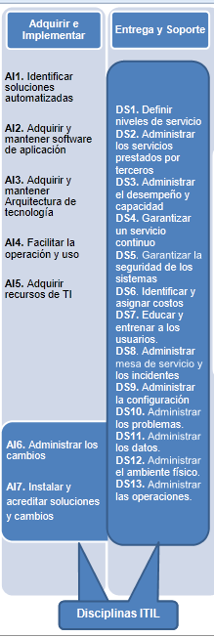
Objetivos de Control de COBIT 4.1

Slide 23
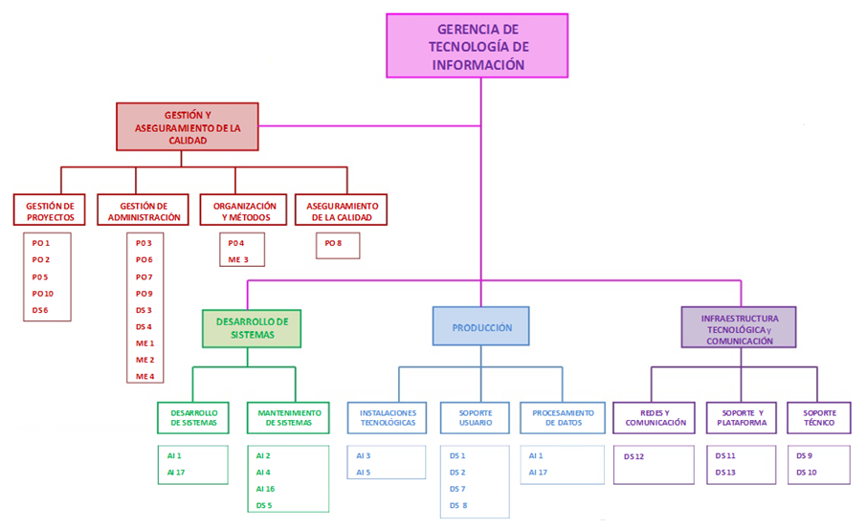
Los 34 objetivos de control relacionados con la Gerencia de TI

Slide 24
Auditoría en el COMIL No. 10
En el proyecto se utilizó la versión 4.1 de COBIT.
Notes:
planteado por un organismo internacional de estandarización como es ISACA, a fin de identificar debilidades y emitir recomendaciones que permitan mitigar los riesgos del Centro de Informática de la Institución. El proyecto se desarrolló en el periodo comprendido de Febrero 2012 hasta Agosto 2012.

Slide 25
Auditoría en el COMIL No. 10
Para la Evaluación Técnica Informática del Sistema de Información del COMIL Nº 10 se aplicará el estándar internacional COBIT (Objetivos de Control para la Información y Tecnologías). La estructura del proceso de auditoría informática, comprende las siguientes principales etapas de la Auditoría Informática:
Planificación de la Auditoría.
Análisis de riesgos y amenazas
Evaluación de Controles.
Informe de Auditoría.

Slide 26
Planificación de la Auditoría
Aspectos Legales y Políticas Internas. Sobre estos elementos está construido el sistema de control y por lo tanto constituyen el marco de referencia para su evaluación.
Características del Sistema.
Organigrama del área que participa en el sistema
Manual de funciones de las personas que participan en los procesos del sistema
Características de la aplicación de TI
Manual técnico de la aplicación del sistema
Funcionarios (usuarios) autorizados para administrar la aplicación
Equipos utilizados
Seguridad de la aplicación (claves de acceso)
Notes:
Procedimientos para generación y almacenamiento de los archivos de la aplicación.

Slide 27
Análisis de Riesgos y Amenazas
Existen cuatro motivos por los que se utiliza la evaluación de riesgos, estos son:
Permitir que la gerencia asigne recursos necesarios para la auditoría.
Garantizar que se ha obtenido la información pertinente de todos los niveles gerenciales, y que las actividades de la función de auditoría se dirijan correctamente a las áreas de alto riesgo.
Constituir la base para la organización de la auditoría a fin de administrar eficazmente la estructura tecnológica.
Proveer un resumen que describa como el tema individual de auditoría se relaciona con la organización global de la empresa así como los planes del negocio.

Slide 28
Evaluación de Controles
Objetivos de la evaluación
Verificar la existencia de los controles requeridos
Determinar la operatividad y suficiencia de los controles existentes
Plan de pruebas de los controles
Incluye la selección del tipo de prueba a realizar.
Debe solicitarse al área respectiva, todos los elementos necesarios de prueba.
Pruebas de controles
Fundamentándose en las directrices de auditoría planteadas por COBIT para el control interno, desempeño, y el nivel de madurez de los procesos del departamento informático de la institución.

Slide 29
Recopilación de Evidencias
Se empleó técnicas de recopilación de evidencias que se detallan a continuación:
Revisión de las estructuras organizacionales de sistemas de información.
Revisión de planes de TI.
Entrevistas con el personal apropiado.
Observación de operaciones y actuación de empleados.
Auto documentación, aplicación de técnicas de muestreo pruebas (de cumplimiento o sustantivas).
Checklist.
Tabla de observación de tareas.
Hallazgos encontrados.
Matriz de Riesgos.
Notes:
Revisión de planes de TI, documentos que inician el desarrollo del sistema, historia de cambios a programas, manuales de usuario, especificaciones de bases de datos, listados de programas.
Auto documentación, el auditor prepara narrativas en base a su observación, cuestionarios de entrevistas realizados y aplicación de técnicas de muestreo pruebas (de cumplimiento o sustantivas).
Checklist, en la conducción del caso de estudio para comprobar las tareas implementadas en el Centro de Informática.
Tabla de observación de tareas, para revisar las políticas y planes existentes de tecnología.
Hallazgos encontrados, los resultados encontrados en el diagnostico de análisis de resultados.
Matriz de Riesgos, es la herramienta que permite realizar el análisis de riesgos y en base a ese análisis priorizar y documentar los objetivos de control de los procesos evaluando los riesgos de TI.

Slide 30
Actividades de la Dirección de TI
El COMIL No.10 "ABDON CALDERON", cuenta a nivel de dirección de Tecnología de Información con el Departamento Informático denominado “Centro de Informática”. La misión del Centro de Informática es proveer y administrar, los servicios que satisfagan las necesidades informáticas, con el propósito de apoyar a los usuarios de manera eficiente en sus funciones y en los procesos administrativos de la Institución.

Slide 31
Centro de Informática
Maneja las áreas de administración de base de datos y software, administración de hardware y Help Desk (Soporte técnico a usuarios) y administración de redes y servidores. Además al ser una institución militar sirve de enrutador teniendo conexiones con la dirección de la Comandancia, el Comando de Educación y Doctrina del Ejército entre otras entidades militares. La gestión de los servicios de terceros no están definidas.

Slide 32
Sistemas manejados por la Institución
La Institución cuenta con seis sistemas o programas, los mismos que son utilizados por el personal administrativo y usuarios del COMIL Nº 10.
CATEGORÍA | SOFTWARE
EDUCACIÓN | Sistema Integrado Educativo: académico, de secretaría y de colecturía
INSTITUCIONAL | Sistema web de la Institución
ESTATAL | Sistema Integrado de Gestión documental, Sistema de Contratación Pública

Slide 33
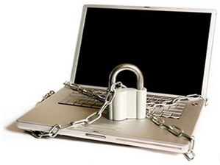
Ejecución de la Auditoría
Selección de los Procesos y Escenarios a ser Auditados
Para identificar las áreas que serán auditadas, se emplea la matriz de riesgos y encuestas para trabajar con ellas durante todo el proceso de pre auditoría y que sirven para hacer el análisis de prioridades que dará información de fuentes directas como la Dirección, la Administración de TI y usuarios finales, para hacer la priorización y la auditoria informática. Se ha tomado como referencia la matriz de evaluación del riesgo de ISACA, Cobit Implementation Tool Set

Slide 34
Matriz de Riesgos
La Matriz de Riesgos ayuda a identificar y realizar un análisis exhaustivo de los riesgos, permitiendo determinar los objetivos de control que serán considerados para la evaluación.
Para llenar este formulario se ha tenido en cuenta las respuestas emitidas por los encuestados y las entrevistas y de esta información se ha realizado un resumen que ayuda a calificar las actividades de acuerdo al orden de importancia y de riesgo.
Unificando dicha información y tabulando por cada uno de los Dominios de COBIT, seleccionaremos los que resulten con mayor grado de importancia y que pueden ser enfocados en la Institución.

Slide 35
Procesos Seleccionados para el Análisis
PLANIFICACIÓN Y ORGANIZACIÓN
PO1: Definir un Plan Estratégico de TI
PO4: Definir la Organización y las Relaciones de TI
PO5: Administrar la Inversión en TI
PO6: Comunicar las Aspiraciones y la Dirección de la Gerencia
PO9: Evaluar y Administrar los Riesgos de TI
ADQUISICIÓN E IMPLEMENTACIÓN
AI2: Adquirir y Mantener Software Aplicativo
AI3: Adquirir y Mantener Infraestructura Tecnológica
AI4: Facilitar la Operación y el Uso
ENTREGA Y SOPORTE
DS2: Administrar los Servicios de Terceros
DS7: Educar y Capacitar a los Usuarios
DS10: Administrar los Problemas
MONITOREAR Y EVALUAR
ME1: Monitorear y Evaluar el Desempeño de TI
Notes:
A continuación contamos con los siguientes procesos que se han considerado para la evaluación de la Institución, especificando los objetivos de control de cada uno de ellos.

Slide 36
Investigación de Campo
La Investigación de Campo ayuda a evaluar y medir el control interno y el desempeño de los procesos del Departamento Informático considerando la visión objetiva e independiente, punto de vista crítico y sistemático, basado en evidencias, bajo normas y metodologías aprobadas a nivel internacional como COSO, ITIL, ISO: 17799, 27001. Está fundamentada en las directrices de auditoría planteadas en COBIT, cuyo propósito es contar con una estructura sencilla para auditar y evaluar los controles.

Slide 37
Informe de Auditoría
Los informes de auditoría son el producto final del trabajo del auditor informático, es utilizado para indicar las observaciones y recomendaciones a la Gerencia y se expone la opinión sobre lo inadecuado de los controles o procedimientos revisados durante la auditoría. Las observaciones encontradas pasan a formar parte del análisis de presentación de resultados, donde las autoridades del COMIL Nº 10 y los involucrados directos con TI recibirán el Informe de Auditoria.

Slide 38
Informe de Auditoría
El Informe Final como resultado de la Evaluación Técnica Informática consta de dos tipos de informes : el Informe Ejecutivo y el Informe Detallado
Informe Ejecutivo: Para la alta Gerencia, este informe debe prepararse una vez obtenidas y analizadas las evaluaciones de las áreas.
Hallazgos
Informe Detallado: Para la Dirección de TI.
Observaciones y Recomendaciones

Slide 39
Informe Ejecutivo
El Informe Ejecutivo se centra en los principales hallazgos y en el modelo de madurez en que se encuentra la administración y el control de los procesos de TI de la Institución, de tal forma que se puede evaluar desde un nivel de no-existente (0) hasta un nivel de optimizado (5). Este enfoque se deriva del modelo de madurez que el Software Engineering Institute definió para la madurez de la capacidad del desarrollo de software. Cualquiera que sea el modelo, las escalas no deben ser demasiado granulares, ya que eso haría que el sistema fuera difícil de usar y sugeriría una precisión que no es justificable debido a que en general, el fin es identificar dónde se encuentran los problemas y cómo fijar prioridades para las mejoras.

Slide 40
Niveles de Madurez
1. Inicial Ad-Hoc
2. Repetible pero Intuitivo
3. Definido
4. Administrado y Medible
5. Optimizado
0 - No se aplican procesos administrativos en lo absoluto.
1 – Los procesos son ad –hoc y desorganizados
2 – Los procesos siguen un patrón regular
3 – Los procesos se documentan y se comunican
4 – Los procesos se monitorean y se miden
5 – Las buenas practicas se siguen y se automatizan
0. Inexistente
Notes:
Ad hoc es una locución latina que significa literalmente «para esto».
Para hacer que los resultados sean utilizables con facilidad en resúmenes gerenciales se determinará el nivel de madurez de los procesos de control de cada uno de los dominios

Slide 41
Modelo de madurez del Dominio Planificación y Organización
Notes:
Para definir un plan estratégico el COMIL Nº 10 alcanza un nivel de madurez repetible pero intuitivo, existen políticas definidas en el establecimiento que siguen normas militares estructuradas sin un enfoque metodológico, la planeación estratégica de TI de la Institución es insuficiente debido a que la actualización de estos planes de TI ocurre como respuesta cuando se ha solicitado por parte de la dirección y no existen procedimientos para analizar el proceso de manera ágil y realizarlo completamente.
Para la definición de la organización y las relaciones de TI en el Centro de Informática alcanza un nivel de madurez determinado definido, los roles y responsabilidades están formalizadas y se encuentra funcionalmente completa, se tiene definida las funciones a ser realizadas por parte del personal de TI pero no las que deben realizar los usuarios, los requerimientos esenciales del personal de TI y experiencia están definidos, pero el entendimiento de las necesidades no se fortalecen para la organización de TI en el departamento informático.
Para la administración de la inversión en TI del COMIL Nº 10 el nivel de madurez es administrado y medible, se utiliza un proceso de presupuesto estándar el mismo que debe ser realizado detalladamente para ejecutar los planes de inversiones anuales, la responsabilidad y la rendición de cuentas por la selección y presupuestos de inversiones se asignan adecuadamente, al ser una Institución pública debe seguir procedimientos y políticas establecidas por el estado las cuales se ejecutan identificando y resolviendo las diferencias existentes en el presupuesto, exigen además realizar un análisis formal de costos que cubran los costos directos e indirectos de las operaciones existentes, como las propuestas de inversiones.
Para comunicar las aspiraciones y la dirección de la Gerencia obtiene un nivel de madurez repetible pero intuitivo, la administración ha comunicado la necesidad de control, políticas y procedimientos estándar, pero la comprensión y la utilización por parte de toda la Institución no ha sido factible, el desarrollo se ha dejado a discreción de los administradores individuales, jefes departamentales y de las áreas de negocio, las políticas para soportar documentación no son desarrolladas en base a necesidades individuales y no hay un marco de referencia global.
Para evaluar y administrar los riesgos de TI de la Institución alcanza un nivel de madurez definido, existe un enfoque de mantenimiento y evaluación de riesgos con un plan de contingencia y plan de seguridades de la Institución, implementado a discreción de los jefes departamentales, la administración de riesgos se da por lo general a buen nivel sin embargo no se evalúan los costos y no se aplica a proyectos grandes y típicamente se aplica solo en fuerza mayor o como respuesta a problemas.

Slide 42
Modelo de madurez del Dominio Adquisición e Implementación
Notes:
Para adquirir y mantener software aplicativo adquiere un nivel de madurez no existente, debido a que no tiene un proceso de diseño y especificación de aplicaciones, no se siguió ninguna metodología para evaluarlo y adquirirlo. Las aplicaciones se obtienen con base en ofertas de proveedores, en el reconocimiento de la marca o en la familiaridad del personal de TI con productos específicos, considerando poco o nada los requerimientos actuales, se han adquirido en forma independiente una variedad de soluciones individuales para requerimientos particulares de la Institución, teniendo como resultado ineficiencias en el mantenimiento y soporte del software aplicativo.
Para adquirir y mantener infraestructura tecnológica alcanza un nivel de madurez administrable y medible, la adquisición y procesos de mantenimiento de la infraestructura de tecnología tiene un buen control a tal punto que funciona bien para la mayoría de las situaciones, con un buen seguimiento de las etapas, tanto en lo nuevo como en lo ya existente, los procesos son bien organizados a menudo preventivos en el costo en tiempo han sido controlados, aunque no optimizados y todo esto es parte de un plan táctico.
Para facilitar la operación y el uso el nivel de madurez es repetible pero intuitivo, se utilizan enfoques similares para generar procedimientos y documentación, pero no se basan en un enfoque estructural y no tienen un marco de trabajo, no hay un enfoque uniforme para el desarrollo de procedimientos de usuario y de operación, el departamento informático genera los materiales de entrenamiento y la calidad depende del personal informático que se involucra.

Slide 43
Modelo de madurez del Dominio Entrega y Soporte
Notes:
DS2 Para administrar los servicios de terceros adquiere un nivel de madurez repetible pero intuitivo, El proceso de supervisión de los proveedores de servicios de terceros, de los riesgos asociados y de la prestación de servicios es informal. Los contratos firmados con terceros son revisados de forma periódica en intervalos predefinidos, la responsabilidad de administrar los proveedores y la calidad de los servicios prestados está asignada, actualmente este proceso lo maneja el estado, sin embargo se asigna la responsabilidad de planificación y gestión de proyectos por parte del Centro de Informática monitoreando el cumplimiento de las condiciones operativas, de control y se implantan acciones correctivas, la dirección informática ajusta el proceso de adquisición y monitoreo de servicios de terceros.
DS7 Para educar y capacitar a los usuarios obtiene un nivel de madurez inicial, hay evidencia de que la organización ha reconocido la necesidad de contar con un programa de entrenamiento y educación, pero no hay procedimientos estandarizados, a falta de un proceso organizado, los empleados han buscado y asistido a cursos de entrenamiento solicitando al departamento informático, solo hay comunicación
Ds10 Hay una amplia conciencia sobre la necesidad y los beneficios de administrar los problemas relacionados con TI, tanto dentro de las áreas de negocio como en la función de servicios de información, el proceso de resolución ha evolucionado un punto en el que el personal informático clave son responsables de asegurar que todos los eventos operacionales sean analizados y resueltos de manera oportuna sin embargo no se generan reportes de incidentes para problemas significativos y es obstaculizado por la falta de conocimiento estructurado a disposición del administrador de problemas.

Slide 44
Modelo de madurez del Dominio Monitorear y Evaluar
Notes:
Para monitorear y evaluar el desempeño de TI la Institución alcanza un nivel de madurez repetible pero intuitivo, se han identificado algunas mediciones básicas a ser monitoreadas sin embargo el departamento informático no lleva a cabo monitoreo de proyectos o procesos de forma independiente, no se cuenta con reportes útiles oportunos y precisos, los métodos y las técnicas de recolección y evaluación existen pero los procesos no se han adoptado en toda la organización, herramientas limitadas son seleccionadas y se implantan para recolectar información, pero esta recolección no se basa en un enfoque planeado.

Slide 45
Informe Detallado
El Informe Detallado pretende ser una herramienta útil para la dirección de TI, como una guía para el mejoramiento del servicio prestado por el Departamento Informático con las observaciones, criterios, condiciones, causas y efectos hallados en el análisis, además las recomendaciones respectivas para la aplicación en la institución.
En base al estudio documental de información entregada por el establecimiento, información que fue tabulada y detallada en matrices de control.

Slide 46
Informe Detallado
Principales Hallazgos
No se tiene un esquema para evaluar si los proyectos de TI cumplen con los objetivos institucionales. Por lo que se recomienda establecer un comité estratégico del departamento para la gestión de proyectos de TI.
La metodología empleada actualmente para la gestión de TI en la Institución, depende del Instructivo para el funcionamiento de los Centros de Informática (CDI) y Secciones Informáticas (SEI) por parte del Ejército Ecuatoriano el cual esta diseñado para administrar las unidades militares a nivel Informático de manera general.
No se tiene definidas políticas de TI.
No se tiene una difusión amplia de las metodologías para evaluar y administrar los riesgos de TI, dentro del personal del departamento informático del COMIL Nº 10, por lo que la identificación de riesgos se aplica en fuerza mayor o como respuesta a problemas.
Notes:
Que involucre a las direcciones principales de la Institución, y que sean quienes definan en conjunto la tendencia y prioridades en la ejecución de proyectos.
Se recomienda por lo tanto que la Institución adopte un modelo como COBIT para la gestion de TI del Centro de Informatica.
No hay politicas de Seguridades de la Información puede haber manipulacion de informacion en los sistemas la base de datos no permite registrar la fecha y hora d ingreso de datos ni autenticacion de quien lo hizo ni para personal de TI y tampoco para usuarios, a nivel de servicio no existen politicas no hay un protocolo a seguir o procedimientos para solucionar un incidente mucho menos para reportarlo, de monitoreo para , por lo que se sugirio llevar a cabo una implementación de politicas de TI a nivel de seguridades de informacion.
De modo que se debe involucrar a las personas del departamento informático y analizar los riesgos de TI ya sea a nivel institucional y de proyectos de TI.

Slide 47
Informe Detallado
Principales Hallazgos
Las acciones correctivas del proceso de monitoreo y evaluación del desempeño junto a las respuestas de gestión se da en base al instructivo del Comando de Educación y Doctrina del Ejército.
Se tiene definida las funciones a ser realizadas por parte del personal de TI pero no las que deben realizar los usuarios.
Los sistemas de información presentan debilidades en cuanto al funcionamiento, lentitud general en todas las operaciones, no se realiza mantenimiento del sistema integrado y no se cuenta con reportes de fallas de seguridad y procedimientos formales de solución de problemas.
No se tiene definido el proceso que permita medir el desempeño de TI en el Centro de Informática
Notes:
Las políticas para soportar documentación son desarrolladas en base a necesidades individuales y no hay un marco de referencia global.
Se estableció instrucciones para analizar el proceso de actualización de los planes de TI del Centro de Informática de la Institución.

Slide 48
Conclusiones
La organización es responsable de definir apropiadamente los requisitos funcionales, de control y el uso adecuado de los servicios automatizados. Las TI es responsable de automatizar e implementar los requisitos de las funciones de negocio y de control. Por lo tanto, los procesos de TI de COBIT abarcan a los controles generales de TI, la responsabilidad de definir y el uso operativo es de la organización.
COBIT ayudó a la evaluación y control de las políticas, normas, prácticas, funciones, procesos, procedimientos e informes relacionados con los sistemas de información, llegando a obtener una opinión profesional e imparcial enfocada en aspectos a nivel de la gestión de las TI, criterios de información y prácticas de controles requeridos para determinar la eficiencia en el uso de los recursos informáticos.

Slide 49
Conclusiones
COBIT facilita al Ingeniero en Sistemas a tener otra visión mas objetiva y de un nivel más estratégico para planear, organizar, dirigir y controlar la función informática dentro de una organización.
El Centro de Informática del COMIL No 10 a partir del modelo de COBIT propuesto por este proyecto contará con una herramienta de planeación estratégica y operativa para gestionar TI de manera integral.

Slide 50
Recomendaciones
Se recomienda que cualquier tipo de empresa adopte el estándar de COBIT, como parte de un proceso de reingeniería en aras de reducir los índices de incertidumbre sobre vulnerabilidades y riesgos de los recursos TI y consecuentemente sobre la posibilidad de evaluar el logro de los objetivos del negocio comprometido en procesos tecnológicos.
Se recomienda que para el inicio de una verdadera gestión de tecnología se apliquen los hitos de control del marco de referencia de COBIT, ya que la tecnología tiene un papel indispensable para ayudar a las empresas a alcanzar los objetivos de Gestión.

Slide 51
Recomendaciones
Se recomienda que para cualquier empresa que quiera iniciar o mantener un proceso de control, lo primordial es la capacitación del personal involucrado, se debe formar un grupo de personas especializadas, las cuales puedan posteriormente transferir sus conocimientos y técnicas recolectadas a toda la organización.
Para un mejor desempeño del Centro de Informática del COMIL Nº 10 se sugiere verificar el cumplimiento de las recomendaciones del Informe Final como un trabajo posterior de modo que permita hacer una retroalimentación del proceso de control interno de TI de la Institución.

Slide 52
DEDICATORIA
“Las únicas limitaciones son aquellas que nos imponemos” (Nicholas Murray Butler).
El conocimiento nos hace más libres, críticos y responsables. Dedico este trabajo a mi Padre que esta en el Cielo y a todas las personas que en mi influyeron, que sin tenerlo todo luchan por sus sueños, tienen deseos de triunfar, siguen sus ideas e intentan lo difícil para triunfar en la vida.
John A. Narváez Mejía

Slide 53
AGRADECIMIENTOS
Todo lo que haces hoy, es parte de la gran vida que te estás construyendo.
Agradezco a mi Madre que con su amor y cariño me impulso a dar lo mejor de mí a lo largo de mi vida. A mi hermano y a todos mis amigos y familiares que me brindaron su apoyo y paciencia en momentos difíciles.
Mi mas sincero agradecimiento al Ingeniero Mario Ron y a la Ingeniera Lourdes De la Cruz, Director y Codirectora de esta Tesis, por su acertada y desinteresada asesoría, durante la elaboración de este proyecto, por su comprensión y su gran profesionalismo que permitieron que concluya satisfactoriamente el presente trabajo.
Finalmente agradezco a mi esfuerzo y sacrificio que fueron primordiales para lograr la culminación de esta meta.
John A. Narváez Mejía

